Slide 1
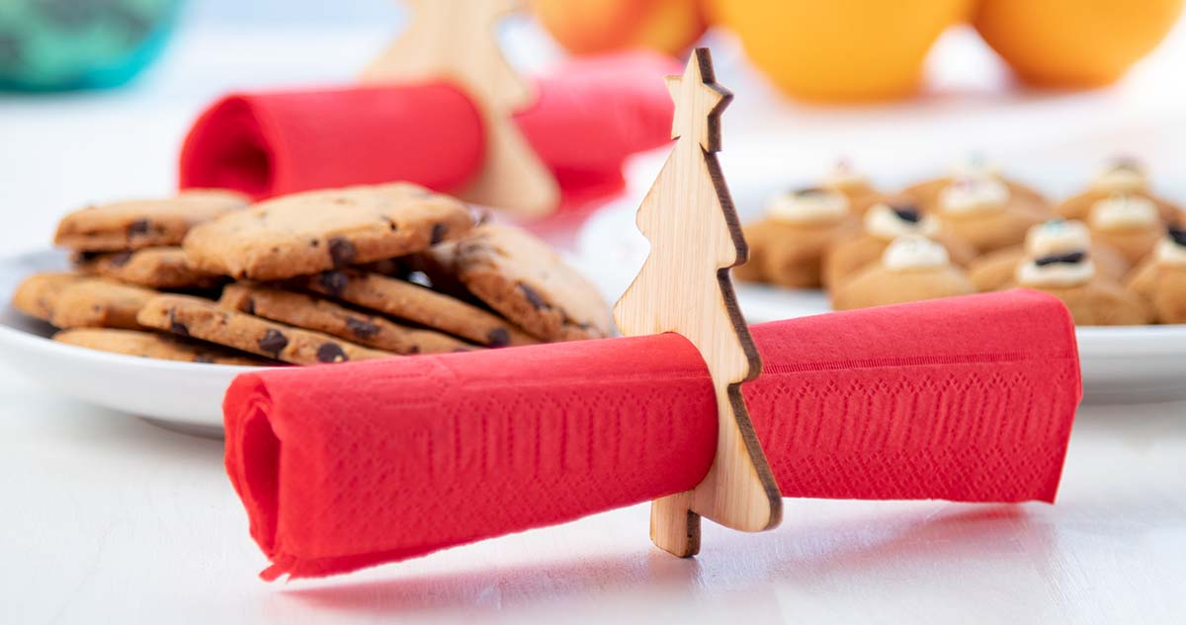
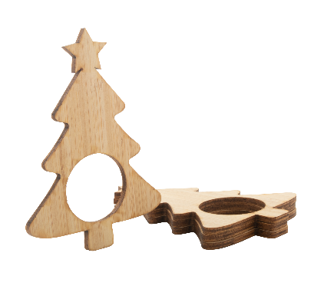
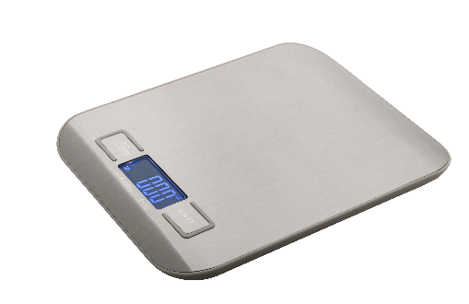
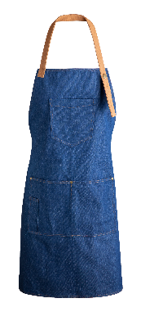
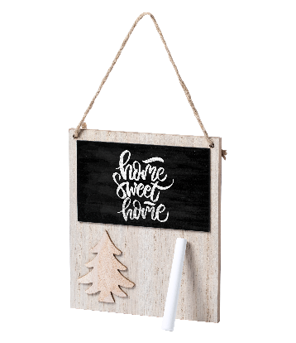
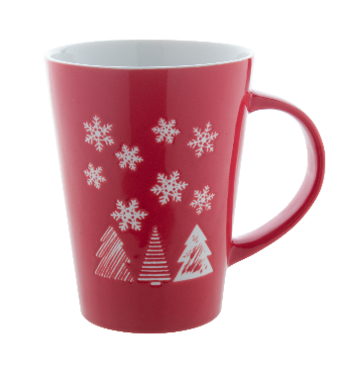
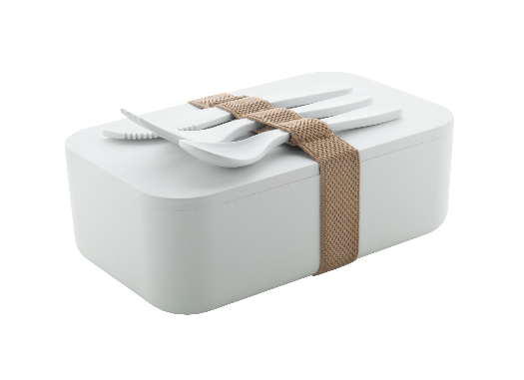
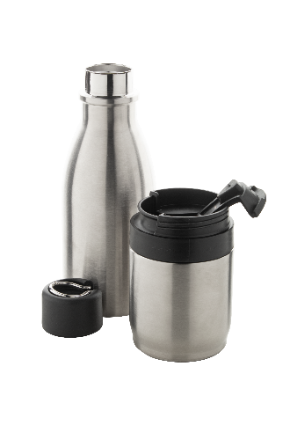
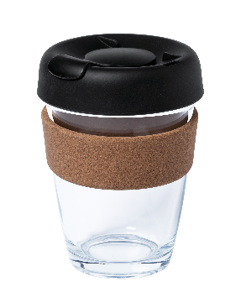
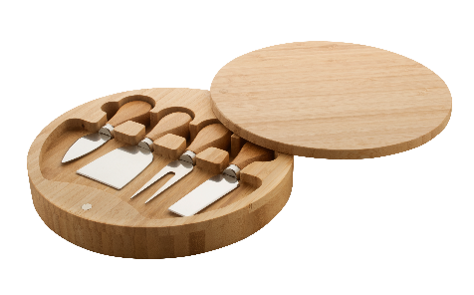
Geben Sie Ihre Kontaktdaten hier ein!
WEIHNACHTSVORBEREITUNGEN
CHRISTMAS PACKAGING
Wenn es zum Weihnachtsessen kommt, hat jeder seine eigene Tradition aber das Zusammensein ist das Besondere für uns alle. Wähle Produkte aus unsere Kollektion und verschenke einzigartige und individuelle Präsente, die auch bei den Weihnachtsvorbereitungen hilfreich sind.
Julmiddag
AP716448
4-teiliges Serviettenringset in Weihnachtsbaumform aus Bambussperrholz.
00,00 EUR
InoxCook
AP810465
Digitale Küchenwaage aus Edelstahl mit hintergrundbeleuchtetem Display. Wiegt bis zu 5 kg in 1g-Stufen, Messeinheiten: g/oz. Funktioniert mit 2x AAA-Batterien (exkl. Batterien).
00,00 EUR
Rober
AP722041
Polyester-Denim-Schürze (240 g/m²) mit Fronttaschen und verstellbaren Trägern.
00,00 EUR
Carrigan
AP722057
Notiztafel aus Holz mit Christbaumschmuck. Mit Aufhängeschnur und Magnet auf der Rückseite. Inklusive einer Kreide.
00,00 EUR
Perala
AP803417-05
Porzellantasse mit Weihnachtsmotiv. Füllmenge: 325 ml. Einzeln in Geschenkbox.
00,00 EUR
Planche
AP800447
Lunchbox aus PLA-Kunststoff mit Besteckset (Gabel, Löffel und Messer) und Gummiband aus RPET-Polyester. Füllmenge: 1000 ml. Material: BPA-frei, 100 % biologisch abbaubar.
00,00 EUR
Tweeny
AP874018
2in1 Isolierflasche, doppelwandig, aus Edelstahl mit Tragedeckel aus Kunststoff und integriertem Thermobecher, doppelwandig, am Flaschenboden. Füllmenge: 800 ml (Flasche 500 ml, Becher 300 ml).
00,00 EUR
Tarkol
AP722040
Einwandiger Reisebecher aus Borosilikatglas mit Griff aus natürlichem Kork und Trinkdeckel aus Kunststoff. Füllmenge: 300 ml.
00,00 EUR
Abbamar
AP800450
Rundes Schneidebrett aus Bambus mit 4-teiligem Käsemesser-Set aus Edelstahl.
00,00 EUR
Geben Sie Ihre Aktionskonditionen hier ein!
.......
.......
.......
.......
www.WriteYourWebsiteHere.com

